Slide 1
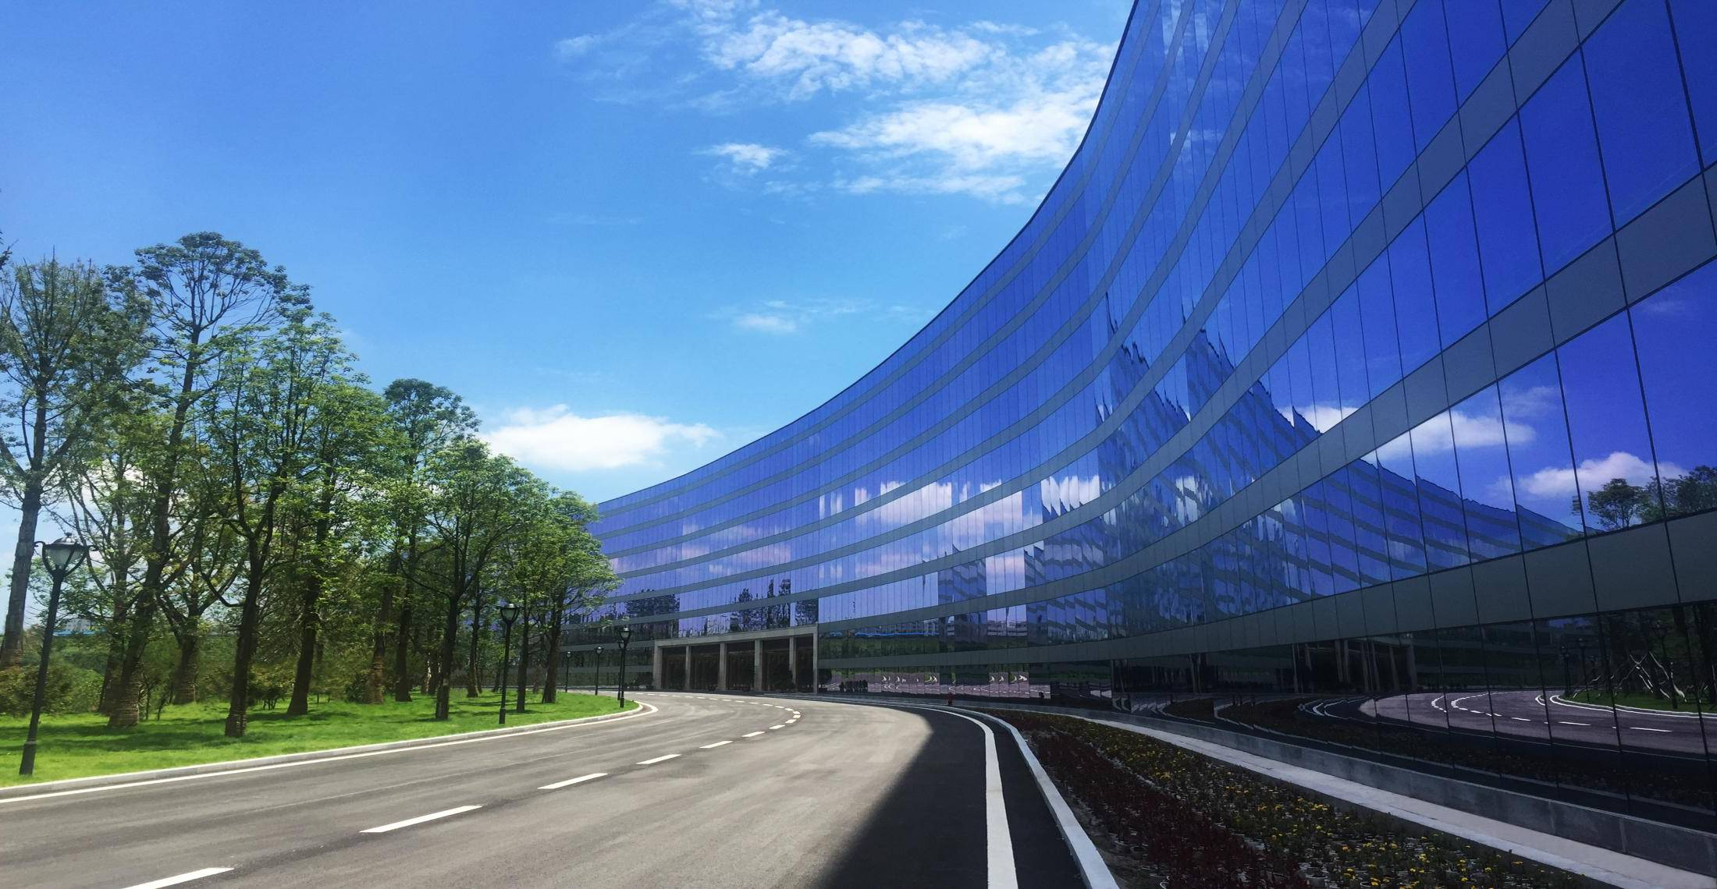
TAIJI
太极集团
2018
2018
城郊二片温江店重振记
工作计划
汇报人：****
部门：*****
汇报人：夏彩虹
太极藿香正气液生产基地
太极藿香正气液生产基地

Slide 2
遇山开山，遇河架桥
-----温江店重振记

Slide 3
温江店重振记
尊敬的各位领导、亲爱的同事：
大家上午好！我是四川太极大药房温江店店长夏彩红。感谢公司给予的机会，让我有幸站在这里和大家分享。
TAIJI 太极集团

Slide 4
2017年，温江店日均销售从3836元，提高到6315元，增长了2479元，增幅29.25%；年销售额230.51万元，同比2016年增长93万元，增幅64.38%；毛利额73.85万元，同比2016年增长30.81万元，增幅71.58%；笔数21797笔,同比2016年增长4909笔，增幅29.06%。
TAIJI 太极集团

Slide 5
回首过往，欢欣鼓舞；展望未来，豪情满怀。那个“拥抱改变，为尊严而战”的2016，那个“拥抱改变，做最好的自己”的2017，是我获益匪浅的两年。我收获了来自领导的鼓励，同事们的帮助和顾客的信任，忠心地感谢你们的支持与厚爱，2017感谢有你们一起走过，2018我们继续携手同行!
TAIJI 太极集团

Slide 6
还记得2015年7月15日，是我加入太极大药房的日子，入职后在温江同兴店上班，虽说在药店上班已有些时间，但换了环境后一切都是陌生的，几乎从零开始，曾经有过的一切规整为零。由于对公司系统的不熟悉，收银速度较慢，顾客抱怨不止，直接摔药而走；同事等着收银，急得直跺脚。不断有这样的小打击出现，让我心理压力极大，加上门店离家很远，每天风里来雨里去，也没有太多时间陪家人，我甚至产生过放弃的念头，不过，最终还是坚持下来了。
TAIJI 太极集团

Slide 7
随着时间的推移，我渐渐熟悉了门店的日常工作流程，收银速度也变快了，一点一点有了信心，加上不断的学习，业绩慢慢好起来，整个人心态也变得不那么焦虑了。我在心里告诉自己，一定要坚持下去，一定要坚持学习，不断提高自己的专业水平和业绩，今天要比昨天好，明天要比今天好，才对得起自己不可复制的光阴。
TAIJI 太极集团

Slide 8
临危受命 迎难而上
2016年9月前后，温江店人员不太稳定，来来去去，流动性大，温江店有过辉煌的成绩，现在是一蹶不振的低谷期，团队士气下降，甚至出现没人愿意接手的情况。后来，公司决定装修该店，一边装修，一边物色合适的店长去接。在这样的情况下，公司选择了我，我算是临危受命。重装升级是一次大换血，无论对门店，还是对个人，都是一次改头换面的革新，接下来我该怎么做，我在心里无数次问自己。
TAIJI 太极集团

Slide 9
装修后，门店形象有了很大的提升，店堂看起来专业正规、明亮干净，为销售增长提供了硬件条件。可是，人员从哪里来？只有店长，没有店员，销售也无法进行下去，团队成了目前最大的问题。由此带来的，专业度不够，来客数减少，会员粘度不高，每日销售不理想，困难像无数只大手，紧紧揪着我的心。
TAIJI 太极集团

Slide 10
我四处物色人员，给原来的同事发邀请，最后在公司的统一协调下，人员补齐了。那段时间，我脑子里一直在想对策想办法，想赶紧摘掉落后的帽子，几乎每天都失眠，同时觉得特别亏欠家人，尤其是女儿，每当孩子需要我的时候我都不能陪伴，还好，家人始终支持和理解我，给了我巨大的安慰，让我可以毫不分心地去搞工作。无论在生活和工作中，我都是一个不服输的人，既然领导信任我，让我来挑这个责任，我就要全力以赴把业绩做上去，才能不负信任。
TAIJI 太极集团

Slide 11
为了增人气，我们采取了一系列的措施：增加体重秤、便民服务椅；会员超低特价商品；无论距离远近、金额大小，主动送货上门。同时，积极走出店门，到社区去开展免费检测血压、血糖的活动，现场为顾客办理会员卡，宣传公司品牌形象。我和店上姐妹们一起制定学习计划和工作计划，分步骤完成目标，从一点一滴中提高专业性。诸如此类的专业贴心的服务，逐渐赢得了顾客的信任和认可，销售慢慢提升了，团队也稳定了下来。
TAIJI 太极集团

Slide 12
看到店上一点一点在变好，从那以后我给自己树立了一个信念，一件事情，一份工作，只要脚踏实地，勤勤恳恳，持之以恒地去做，无论事情大小，只要做过了，必定会有收获。
TAIJI 太极集团

Slide 13
万变的困难 不变的决心
温江店地处成都市五医院对面，旁边是菜市场入口，形象升级后生意好起来，也吸引了一些竞争药房在附近开业。竞争环境刺激我们不断优化自己的工作，不断提升专业性、销售技能和服务水平。当我们感到可以自如应对困难，即将进入舒适区的时候，更大的挑战迎面而来。地铁17号线在温江修建，历时3年，门口开始打围，打围后车辆绕行，过路的行人明显减少，门庭冷清，周围商家纷纷转租转让。修地铁还带来了很多灰尘和噪音，夏天里，人本身就容易烦躁，有时噪音大到在店内不能进行正常交流，顾客容易闹情绪。怎么办？
TAIJI 太极集团

Slide 14
面对困难，我们决定主动出击，既然顾客进不来，那么我们就走出去，走到店外去拉团购。一次次遭遇冷眼白眼，有时连门都进不去，但我们不灰心，耐心讲解，周到服务，礼貌留下名片。功夫不负有心人，最终不少顾客还是被我们的真诚所打动，有的直接拍板下单，有的过后打来电话订购。我们顶着炎炎烈日去送货，太阳变得没那么毒辣了，汗水中流露着幸福，看着一张张被搞定的订单，所有的辛苦都值了。
TAIJI 太极集团

Slide 15
在这样的环境下，我们多方面使力，继续做好门店增值服务，到店外拉团购，购买小礼品送给顾客，……经过一段时间的实践，门店人气有了回升，销售不但没有下降反而上升了，那一刻我知道，我们正在做着正确的事情！
TAIJI 太极集团

Slide 16
2018来了，还会遇到什么样的困难？我们不知道。我唯一确信的是，如果困难比天大，我们战胜困难的决心就比天还大。2018，温江店全体姐妹一起，在公司领导的带领下，继续拥抱改变，工作努力，提升实力，成就魅力！
TAIJI 太极集团

Slide 17
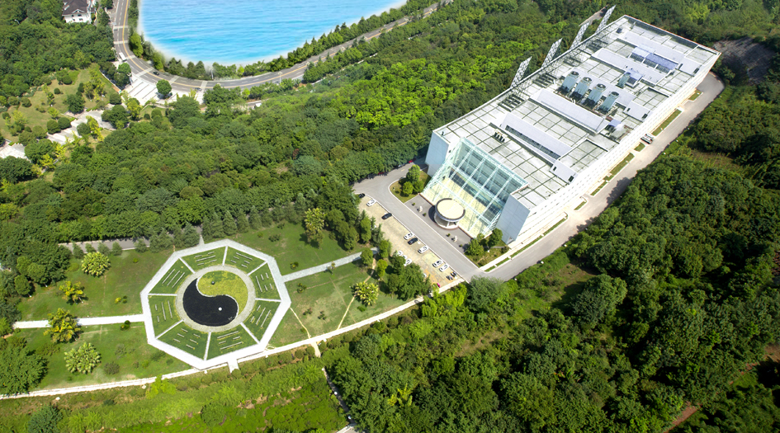
TAIJI
太极集团
THANKS
谢 谢
太极急支糖浆生产基地

